Slide 1
DATA PERSISTENCY
Maxim Derboven & Jonas Leijzen

Slide 2
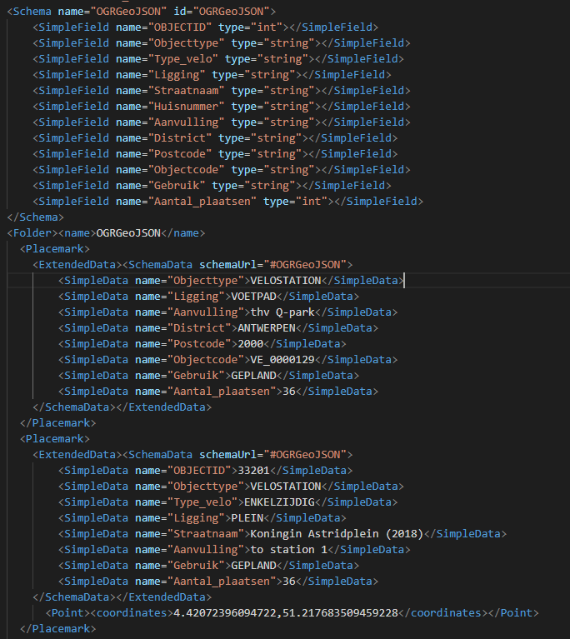
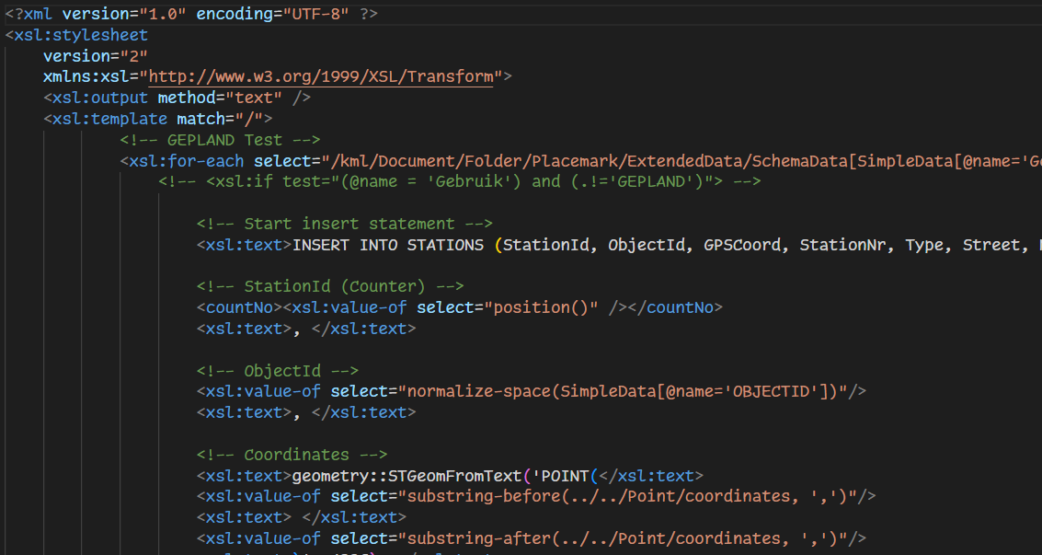
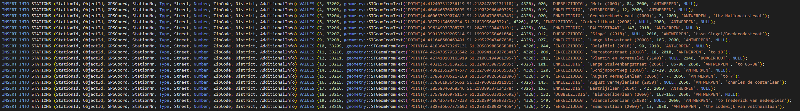
TRANSFORMATIE (XPATH)

Slide 3
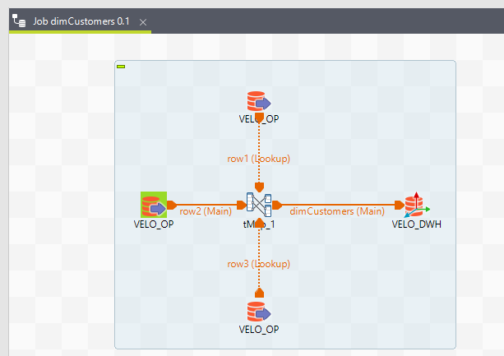
DATA INTEGRATION & WAREHOUSING
ETL (Extract Transform Load)
Data uit verschillende bronnen -> Transformeren -> Datawarehouse
Onze tool: Talend
EXTRACT
LOAD
TRANSFORM

Slide 4
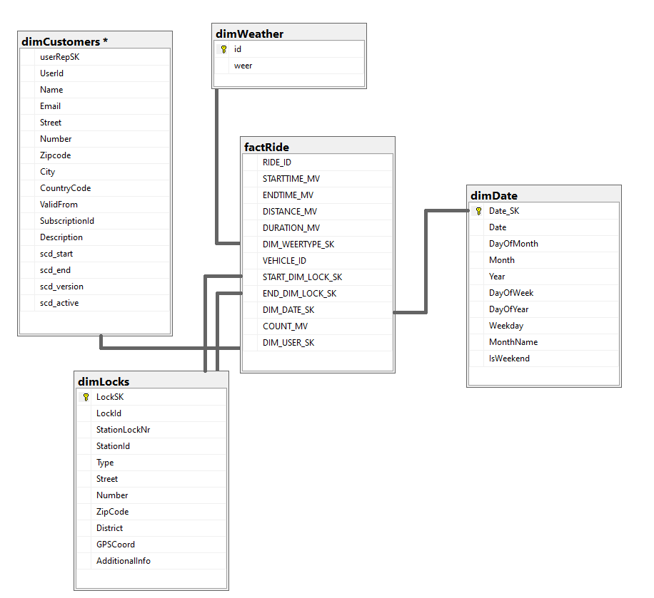
DATA INTEGRATION & WAREHOUSING
Stermodel Feit met FK naar verschillende dimensies Denormalisatie!
Alleen maar meetwaarden en FK’s in feit

Slide 5
OPTIMALISATIE
Indicators Explain plan & cost
Partitioneren
Horizontal Partitionering: veel effect op query met beperkte range
Logische Indexed View
Queries met veel joins en rijen die niet vaak geupdate moeten worden.
Column Storage
Column store index: full table scan naar index scan
Table Compression
Beperken van tabel grootte, vergt veel I/O operaties

Slide 6

NOSQL – MONGO DB
JSON Document store
Collections ipv tables
Ongeordende data
Werkt goed met OOP talen
Geen strikt database schema
Zeer goede verticale en horizontale scaling
Gemaakt voor projecten groot en klein

Slide 7

NOSQL – ELASTIC SEARCH
Elastic Search:
Inverted Indexes
Tokenizers (tokens)
Filters (tekst)
Rows & Columns = Documents & fields
Soorten Queries (& combineren)
Match, Phrase, Range, Exists, Wildcard, Boosting, Filter, Fuzzy, Sorting

